Slide 1
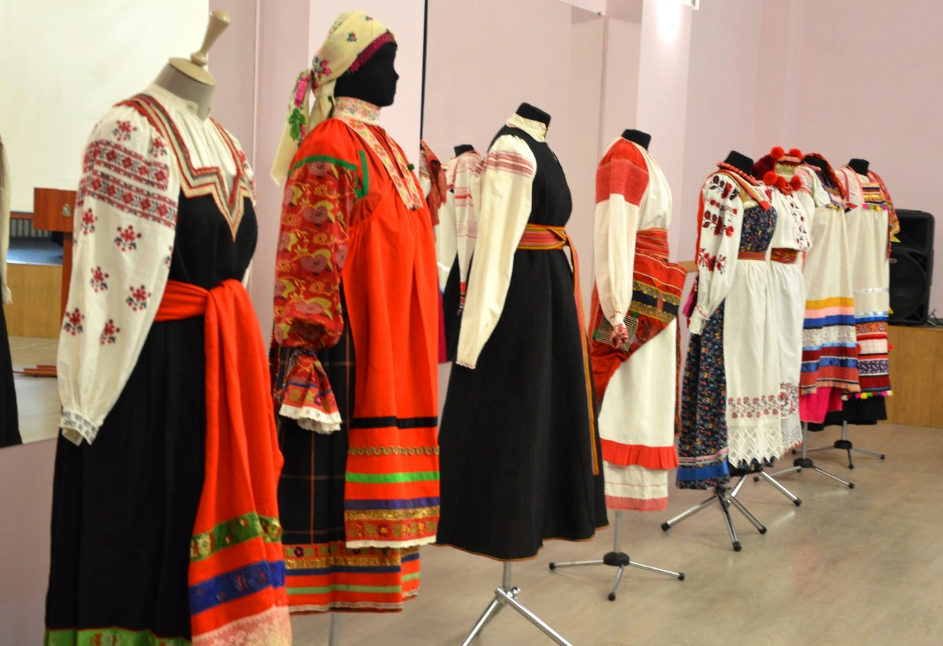
Виды курских народных костюмов

Slide 2
Праздничные костюмы

Slide 3
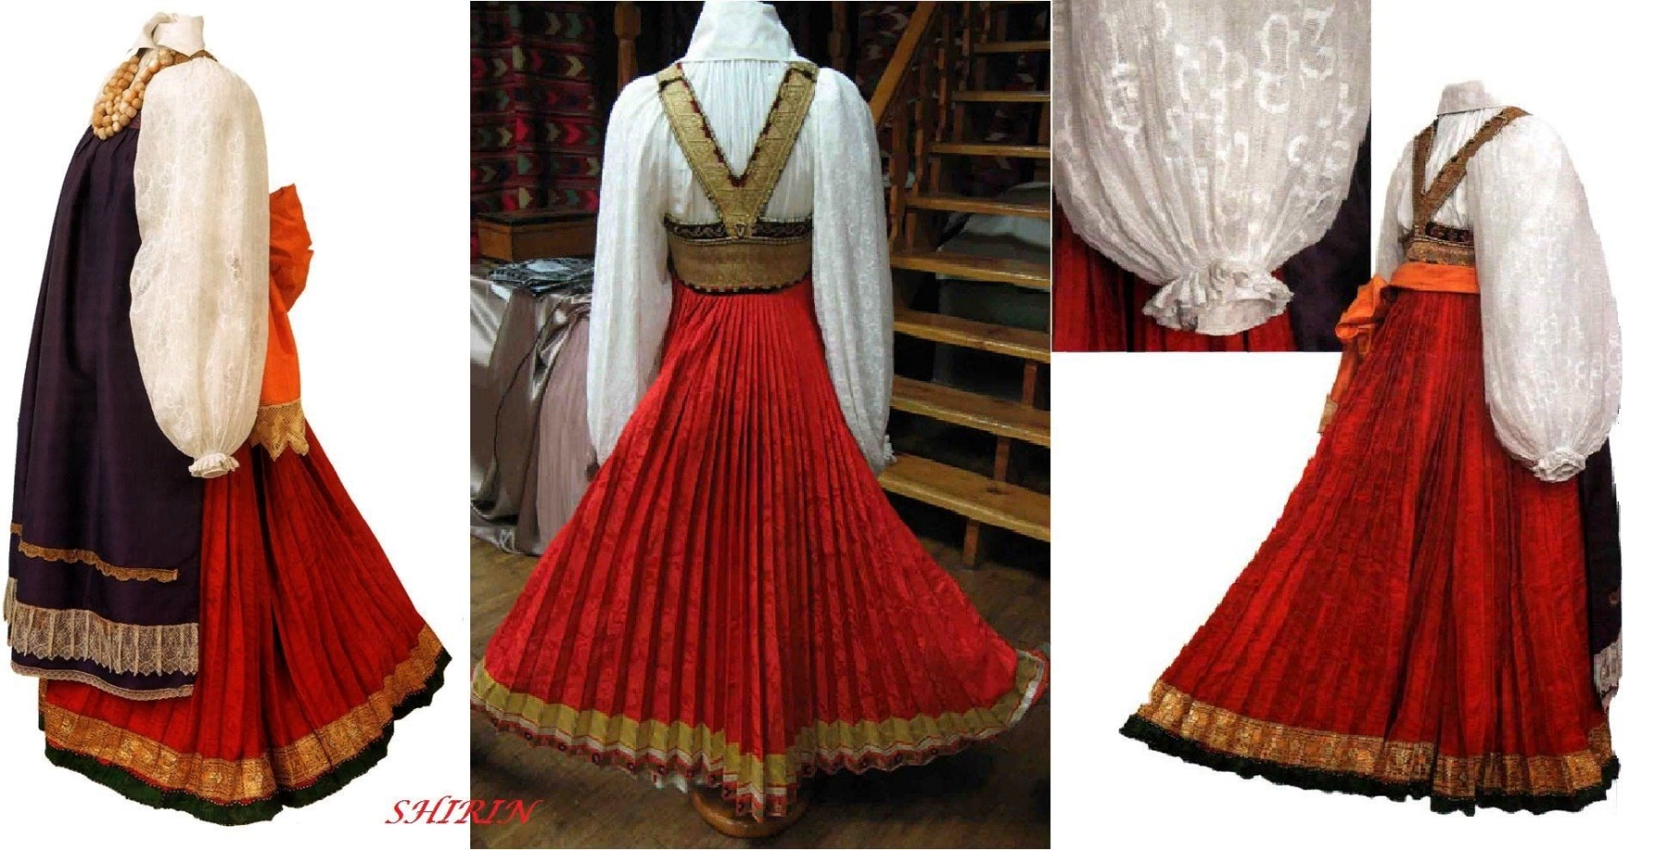
ОБРЯДОВЫЕ костюмы
1. Свадебный костюм

Slide 5
БУДНИЧНЫЙ костюм

Slide 6
Источники:
https://odnt46.ru/wp-content/uploads/2021/02/dsc_0012-2048x1403.jpg
https://pickimage.ru/wp-content/uploads/images/detskie/nationalkurskcostume/kurskijkostyum2.jpg
https://i.pinimg.com/originals/e3/90/34/e390348eea5211b7ff461260503dc9c5.jpg
https://www.perunica.ru/uploads/posts/2019-10/1571723085_4-m9fb-exrbpq.jpg
https://i.pinimg.com/736x/7a/02/69/7a0269fd348d2ac1fd468348d9237511--russian-folk-russian-style.jpg

